Slide 1
БАТЛ РОДИТЕЛИ – ДЕТИ «Раз ступенька, два ступенька»
Учитель-логопед МБДОУ №3 детский сад общеразвивающего вида
Волохова Н.Н.

Slide 2
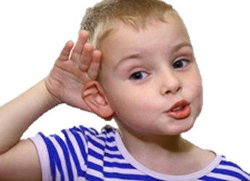
Фонематический слух – это различение на слух звуков речи.
Фонематический слух- способность к слуховому восприятию речи, фонем.

Slide 3
НАПРАВЛЕНИЯ
Фонематическое восприятие – процесс восприятия на слух определенных фонем, независимо от позиционных призвуков. Физиологическая основа – сложные условно-рефлекторные связи.
Фонематические представления – звуковые образы фонем, воспринятых человеком ранее и в данный момент не действующих на его органы чувств. Физиологическая основа – результат деятельности не одного, а двух и более анализаторов.
Фонематический анализ – мысленный процесс разложения целого на составляющие части (предложение – слова – слога – звуки) или мысленное выделение отдельных фонем, установление отношений части к целому, к другим частям целого и составляющим его элементам.
Фонематический синтез – мысленный процесс соединения частей в целое. Процесс противоположный анализу, но они тесно взаимосвязаны и неотделимы друг от друга.

Slide 4
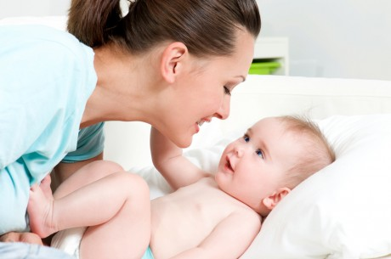
Возрастные нормы
1 год
Реагирует на резкие звуки
Прислушиваться к тихим шумам.
Отыскивает взглядом источник звука.
Слушает музыку.
Начинает подражать звукам.
2 года
Может различать все фонемы родного языка.
Определяет на слух неверно произнесенный звук в речи взрослых.
Собственное произношение еще не контролирует.

Slide 5
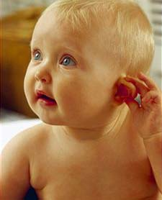
Возрастные нормы
3 года
Самостоятельно определяют неверно
произнесенный звук в собственной речи.
4 года
Владеют навыком различения сходных
фонем на слух и в собственном произношении.
5 лет
Формируется звуковой анализ – умение определять последовательность и количество звуков в слове.

Slide 6
Развитый речевой слух.
Правильно произносить звуки;
Четко произносить слова;
Владеть голосом
Овладеть словарным запасом и грамматическим строем языка;
Успешно освоить письмо и чтение.

Slide 7
Проявление нарушения фонематического восприятия
Затрудняются в дифференциации акустически близких звуков
Не могут определить место, количество и последовательность слов в предложении, слогов и звуков в словах.
Не могут подобрать слова с определённым количеством слогов или с определённым звуком.

Slide 8
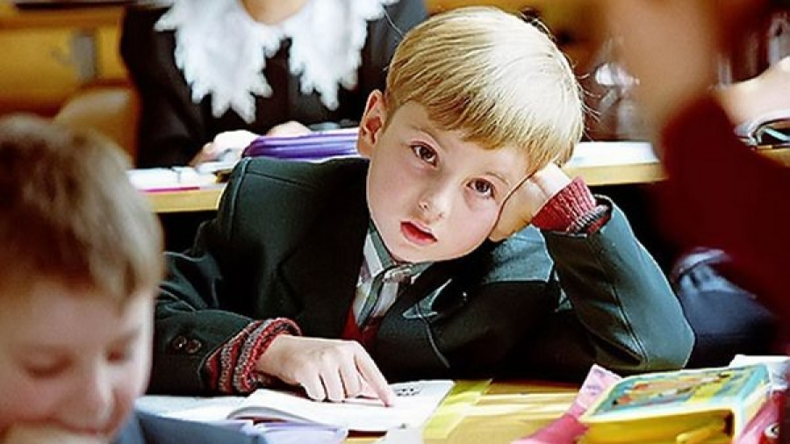
Ошибки при чтении

Slide 9
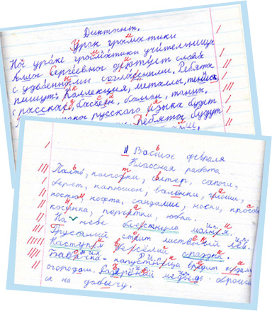
Ошибки при письме

Slide 10
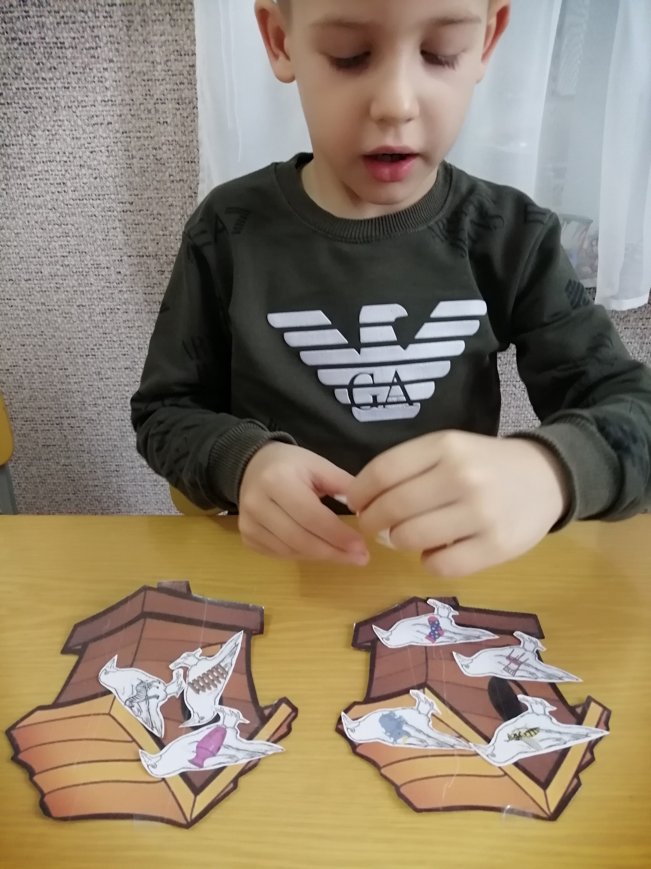
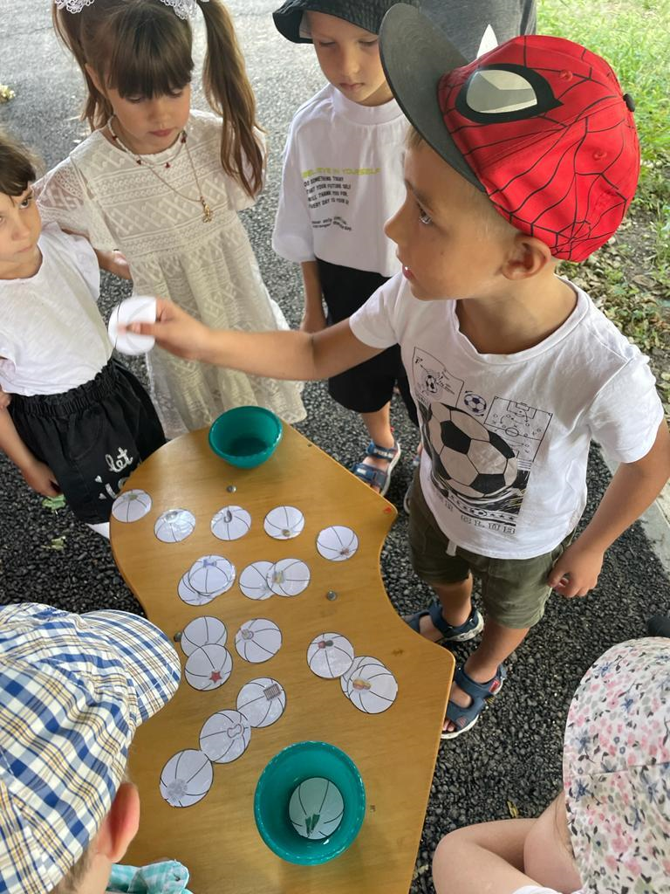
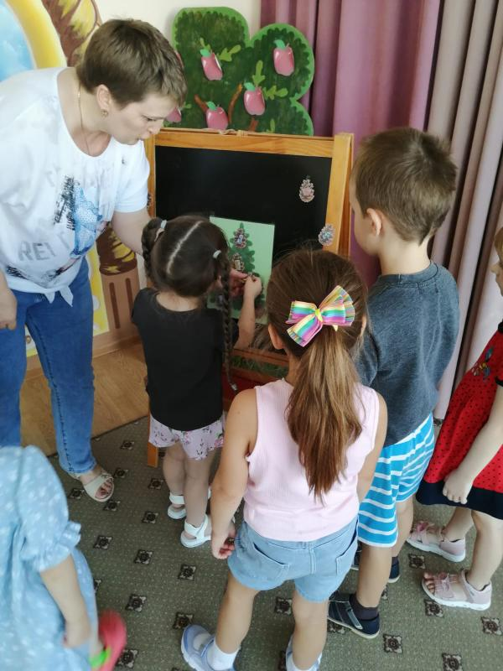
Занятия с логопедом

Slide 11
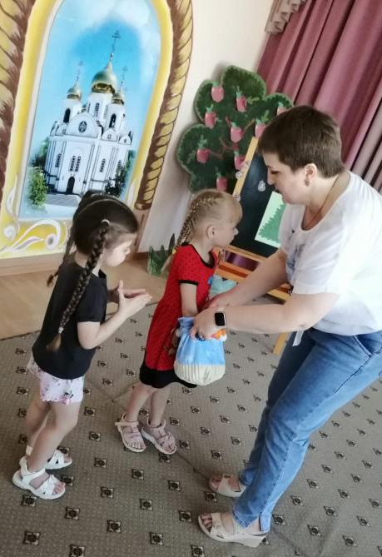
Этапы развития фонематического слуха
1 этап Узнавание неречевых звуков.
Игра «Угадай, что звучало».
Игра «Шумящие мешочки».
Игра «Волшебная палочка».
Игра «Жмурки».
Игра «Ушки - слушки»
Игра «Кто сказал «Мяу?»
Игра «Кто как голос подаёт?»
Игра «Где звенит?»
Игра «Песенки насекомых»
Игра «Чей голос?»
Игра «Звуки транспорта»

Slide 12
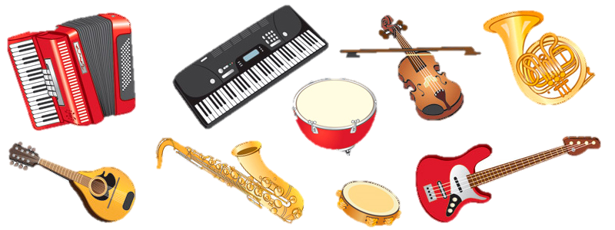
2 этап
Различение звуков речи по тембру, силе и высоте.
Игра «Узнай свой голос». Игра «Далеко - близко».
Игра «Громко - тихо». Игра «Три медведя».
Игра «Кто как кричит». Игра «Эхо».
Игра «Тихо – громко говори».

Slide 13
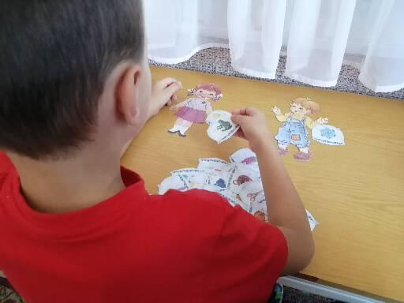
3 этап Различение сходных по звучанию слов.
Игра «Угадай словечко»
Игра «Найди пару».
Игра «Слушай и выбирай».
Игра «Верно-неверно».
Игра «Загадай слово».
Игра «Соревнование».
Игра «Кто больше?».
Игра « Добавь звук».
Игра « Отними звук».
Игра «Вставь пропущенный звук».
Игра «Составь новое слово».

Slide 14
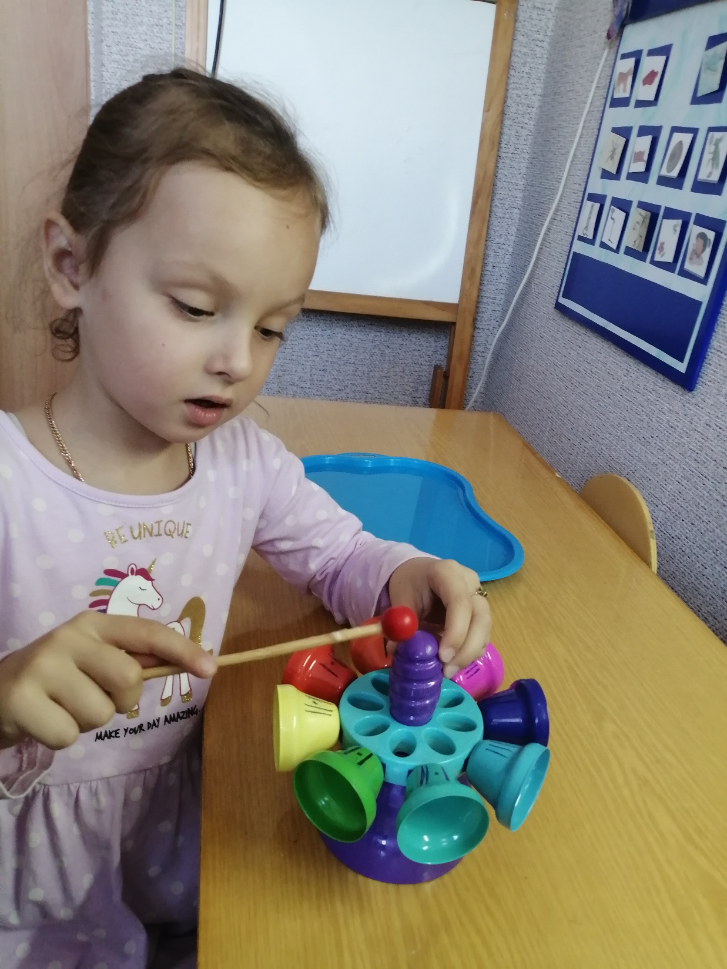
4 этап Различение слогов
Игра «Похлопаем».
Игра «Что лишнее?»
Игра «Будь внимательным»
Игра «Найди лишний слог»

Slide 15
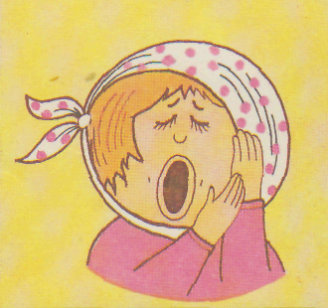
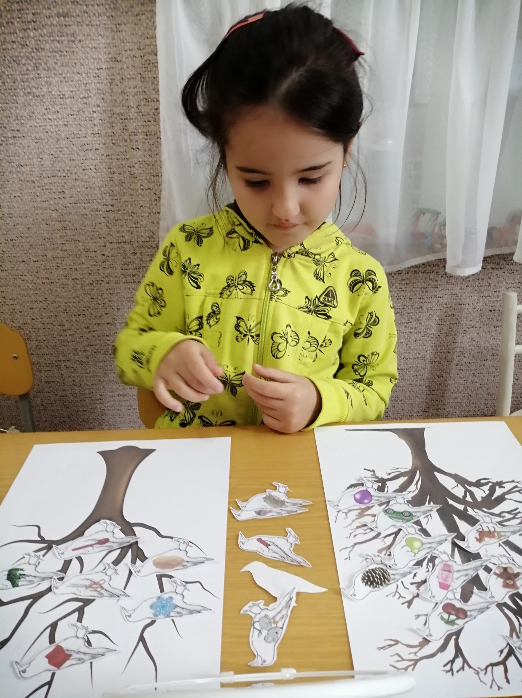
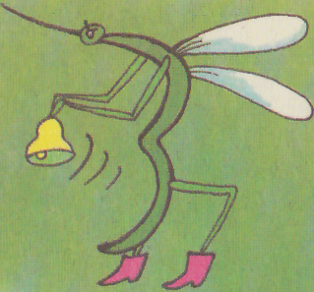
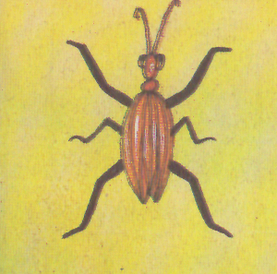
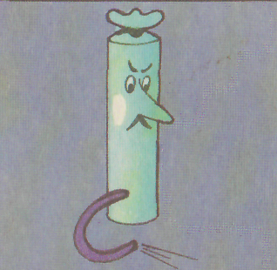
5этап Различение звуков.
Игра «Похлопаем».
Игра «Играем в слова».
Игра «Не зевай, сосчитай».
Игра «Любопытный».

Slide 16
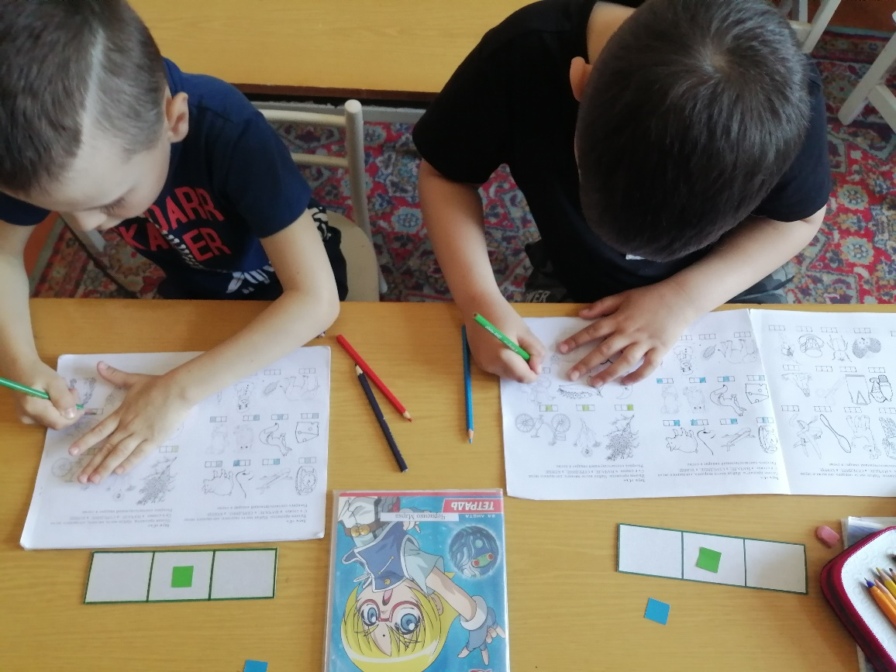
6этап Освоение навыков анализа и синтеза.
Игра «Назови последний звук в слове»
Игра «Назови первый звук в слове»
Игра «Где звук?»
Игра «Назови звуки по порядку в слогах»
Игра «Определи, какой звук в середине слова»
Игра «Назови звуки по порядку»
Игра «Сколько звуков».
Игра «Похлопаем».
Игра «Отгадай слово»

Slide 17
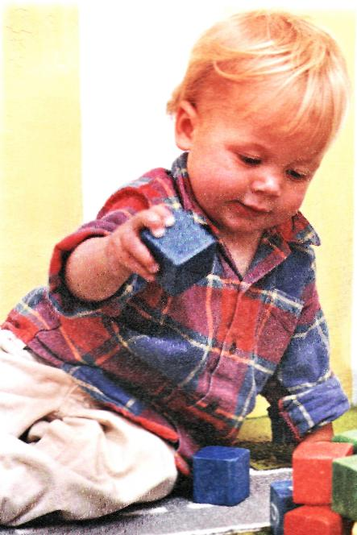
Взаимодействие с детьми
Воспитатель
Родитель
Учитель-логопед
Музыкальный руководитель

Slide 18
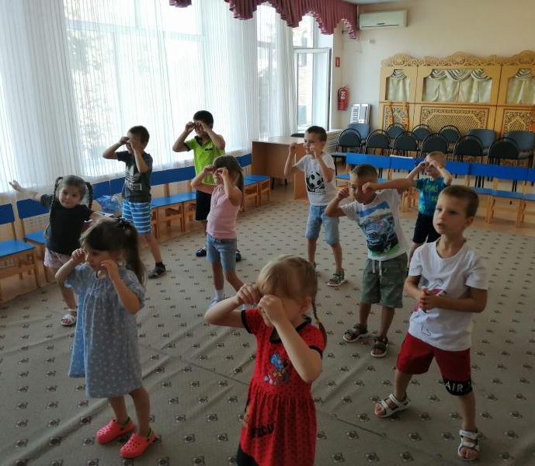
Каждый ребенок всем на диво-
Должен говорить красиво,
И тогда язык родной
Должен понимать его любой.

